Slide 1


Uzależnienie – powiedz NIE !!!
Webquest przeznaczony dla uczniów gimnazjum w ramach zajęć z biologii lub na godzinie wychowawczej uczniami z dysfunkcją słuchu

Slide 2
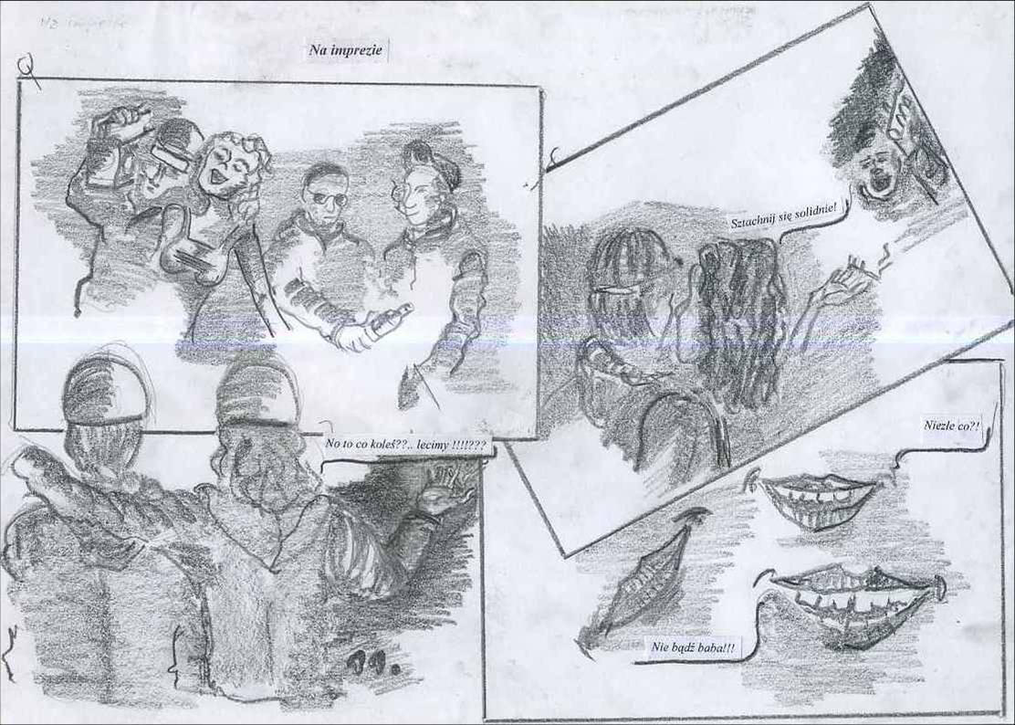
Spis treści:
1. Wprowadzenie
2. Zadania
3. Proces
4. Źródła
5. Ewaluacja
6. Konkluzja
7. Poradnik dla nauczyciela
http://komixprofilaktyczny.blox.pl/tagi_b/99772/PaTkomix.html

Slide 3
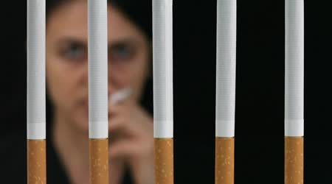

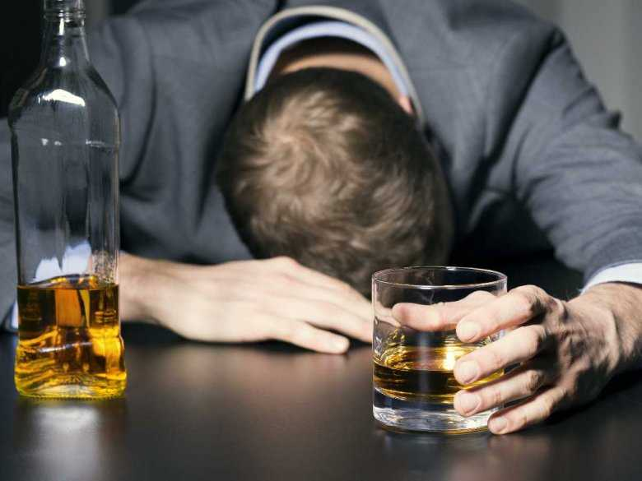
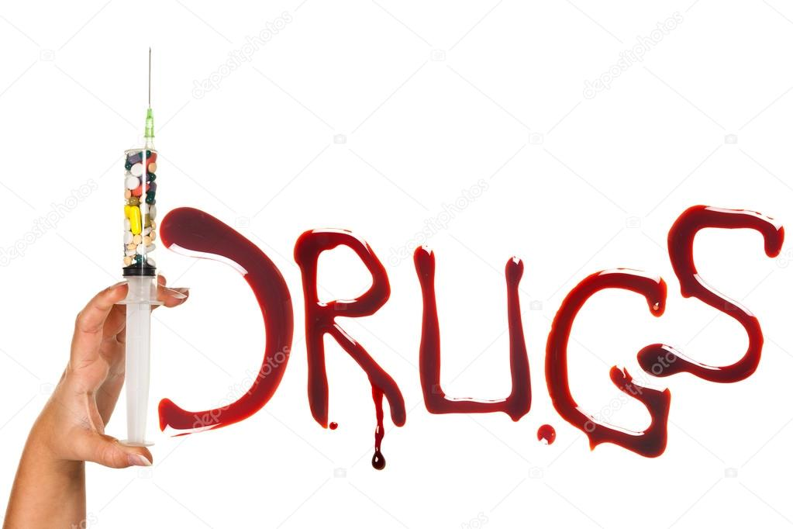
Wprowadzenie:
Co pokazują te obrazy?
Jakie widzicie tu zagrożenia?

Slide 4
Wprowadzenie:
Przeczytajcie poniższe słowa wypowiedziane przez osoby uzależnione:
Uzależnienie:
„kiedy ciągle chce się brać, pić lub palić i o niczym innym się nie myśli”
„pojawia się, gdy mam w sobie taki przymus, nie chcę – ale muszę”
„kiedy pojawia się ból, bo nie wziąłem, nie piłem, nie paliłem”

Slide 5
Wprowadzenie:
„Uzależnienie jest chorobą, która polega na utracie kontroli nad własnym życiem, braniu narkotyków, dopalaczy, piciu, paleniu, mimo problemów, do jakich prowadzą te używki oraz na wzrastającej tolerancji organizmu. Oznacza to, że trzeba stosować coraz mocniejsze używki lub coraz większą ich dawkę. Uzależnienie zazwyczaj nie pojawia się wraz z pierwszą dawką, lecz rozwija się stopniowo.”

Slide 6
Wprowadzenie:
Wyjście z uzależnienia to długi i bardzo trudny proces.
Jeszcze trudniej jest, gdy osobami uzależnionymi są osoby niepełnoletnie. Gdyż młody organizm szybciej uzależnia się, oraz szybciej jest niszczony przez używki takie jak alkohol, narkotyki czy papierosy.

Slide 7
Wprowadzenie:
Jakie mogą być sygnały ostrzegawcze w przypadku uzależnienia dzieci i młodzieży?
Zmiana przyjaciół
Gorsze wyniki w nauce
Kłopoty z koncentracją
Ospałość lub pobudzenie
Wagary i agresja
Oszustwa i kradzieże
Zmiany w wyglądzie

Slide 8
Wprowadzenie:
Problem uzależnień jest bardzo poważny i trudny. Już w szkole gimnazjalnej wielu uczniów próbuje pierwszy raz alkoholu, dopalaczy czy papierosów.
ŻEBY SKUTECZNIE WALCZYĆ Z WROGIEM, TRZEBA GO DOBRZE POZNAĆ
Zadanie to będzie miało na celu pokazanie wam, jak destrukcyjny wpływ wywierają uzależnienia na organizm młodych ludzi.

Slide 9
Zadanie:
Zadanie będzie się składało z dwóch części:
w pierwszej części w parach przygotujecie prezentację multimedialną dotycząca podanego uzależnienia
w drugiej części zadania, każdy z was wykona plakat ostrzegający przed uzależnieniem

Slide 10
Zadanie:
I część zadania:
Każda para uczniów będzie miała za zadanie wykonanie prezentacji multimedialnej na jeden z poniższych tematów:
uzależnienie od narkotyków, dopalaczy
uzależnienie od alkoholu
uzależnienie od papierosów
Wybór tematów dla poszczególnych par, można dokonać np. przez losowanie

Slide 11
Zadanie:
II część zadania:
Zadaniem każdego z uczniów będzie wykonanie plakatu pt. „ Nałóg – powiedz nie!!!”.
Na plakacie należy pokazać negatywne skutki jednego lub kilku nałogów. Można również pokazać na plakacie nałogi, na których temat nie były przygotowywane prezentacje np. uzależnienie od komputera, telefonu, jedzenia, gier hazardowych itp.

Slide 12
Proces:
Proces przygotowania pierwszej części zadania:
W tej części zadania musicie w parach przygotować prezentację multimedialną na jeden z podanych tematów.
Każda prezentacja powinna zawierać następujące treści:
1. Temat (inny dla każdej pary uczniów).
2. Imiona, nazwiska uczniów którzy ją przygotowali.
3. Opracowanie tematu według wytycznych:
wyjaśnienie jakie zniszczenia w organizmie może powodować dany nałóg u osób dorosłych oraz u dzieci i młodzieży
Jak ten nałóg może wpływać na proces uczenia się
Przykładowe zdjęcia, pokazujące skutki tego nałogu
Jak dana używka może mieć wpływ na kobiety w ciąży i płód?
Jakie mogą być przyczyny uzależnień u młodzieży?

Slide 13
Proces:
Proces przygotowania drugiej części zadania:
Każdy uczeń przygotowuje plakat pt. „ Nałóg – powiedz nie!!!”.
Plakat można wykonać dowolną techniką, rozmiar plakatu min. format A3.
Na plakacie, każdy z was pokaże za pomocą zdjęć, rysunków, wycinek z gazet, słów lub innej formy, jak dany rodzaj uzależnienia może zniszczyć organizm. Wykorzystajcie też treści z waszych prezentacji.
Z przygotowanych plakatów zróbcie wystawę na terenie klasopracowni lub szkoły.

Slide 14
Proces – plan działania
I TYDZIEŃ PRACY: praca w parach
Zapoznanie z treścią zadania Podział uczniów w pary, losowanie tematów Zapoznanie zasadami pracy ze źródłami internetowymi oraz innymi, wybranie najważniejszych informacji, źródeł Wykonanie planu pracy w parach uwzględniając wymagane treści.
II TYDZIEŃ PRACY: praca w parach
Opracowywanie zadań w parach Przygotowywanie prezentacji multimedialnej Prezentacja zadania na forum klasy
III TYDZIEŃ PRACY: praca indywidualna
Przygotowywanie materiałów do wykonania plakatów „ Nałóg – powiedz NIE!!!” Przygotowywanie plakatów różnymi technikami. Prezentacja plakatów na forum klasy lub szkoły

Slide 15
Źródła:
http://www.narkotyki.pl/skutki-uzaleznien
https://portal.abczdrowie.pl/skutki-zazywania-narkotykow
http://www.psychiatria.pl/artykul/epidemia-dopalaczy-skutki-uboczne-zwiazane-z-ich-uzywaniem
http://sciaga.pl/tekst/12501-13-skutki_zazywania_narkotykow
http://www.psychologia.edu.pl/czytelnia/51-alkohol-i-nauka/252-picie-alkoholu-przez-mlodziez-czynniki-ryzyka-i-konsekwencje.html
https://portal.abczdrowie.pl/uzaleznienie-od-alkoholu
https://parenting.pl/alkoholizm-mlodziezy
https://parenting.pl/palenie-wsrod-mlodziezy
https://www.niko-lek.pl/nikolek-skutki-palenia.html
http://www.kardiolo.pl/wplyw_palenia_na_mozgi_nastolatkow.htm
https://www.bryk.pl/wypracowania/biologia/czlowiek/1001418uzaleznienia_lekomania_narkomania_alkoholizm_nikotynizm.html
http://komixprofilaktyczny.blox.pl/tagi_b/99772/PaTkomix.html
Wyszukiwarka Google – wpisać hasło nałogi: alkoholizm, narkomania, nikotyna

Slide 16
Ewaluacja:
Liczba punktów | 1p. | 2p. | 3p.
CZĘŚĆ I -Zawartość merytoryczna – praca w parach | Informacja niepełna, często nie na temat. Wykorzystanie źródeł powierzchowne. | Opracowanie większości zagadnień zgodnie z tematem. Wykorzystanie większości podanych źródeł | Wyczerpujące opracowanie tematu. Pełne wykorzystanie podanych źródeł oraz innych informacji.
CZĘŚĆ I - Wrażenia wizualne | Złe rozplanowanie elementów na slajdzie lub plakacie. Słabo czytelna praca, nieestetyczna. | Treść poprawnie rozmieszczona. Odpowiednia ilość slajdów, praca czytelna. | Przejrzysta, czytelna, estetyczna praca. Treść uporządkowana. Odpowiednio dobrane elementy graficzne

Slide 17
Ewaluacja:
Liczba punktów | 1p. | 2p. | 3p.
CZĘŚĆ I - Prezentacja | Prezentacja tylko przeczytana (zamigana), słaba znajomość tematu, słownictwa. Brak odpowiedzi na pytania nauczyciela | Prezentacja częściowo przeczytana, częściowo samodzielnie powiedziana (zamigana). Słabe odpowiedzi na pytania nauczyciela | Prezentacja przedstawiona samodzielnie, duża znajomość tematu. Dobre odpowiedzi na pytania nauczyciela
CZĘŚĆ II - Praca indywidualna – wykonanie plakatu | Brak wszystkich elementów wymienionych w zadaniu. Praca nieestetyczna, powierzchowna. Plakat wykonany z pomocą nauczyciela. | Wszystkie elementy wymienione w zadaniu wykonane, jednak bardzo powierzchownie. Praca czytelna. Plakat wykonany samodzielnie lub z niewielką pomocą nauczyciela | Wyczerpująca realizacja wszystkich zagadnień. Praca estetyczna, uporządkowana. Użyte różne techniki plastyczne. Praca samodzielna, przemyślana.

Slide 18
Ewaluacja – ocenianie:
PUNKTY | OCENA
<2 | Niedostateczna
4-3 | Dopuszczająca
6-5 | Dostateczna
8-7 | Dobra
9-10 | Bardzo Dobra
11-12 | Celująca

Slide 19
Konkluzja:
Uzależnienie to choroba, która wyniszcza człowieka, będącego w jej sidłach. Dzięki temu projektowi :
Poznaliście czym jest nałóg, uzależnienie
Dowiedzieliście się jakie niszczycielskie dla organizmu skutki może mieć uzależnienie od narkotyków, alkoholu, nikotyny
Dowiedzieliście się jak te nałogi wpływają na proces uczenia się u młodych ludzi

Slide 20
Konkluzja:
Poznaliście przyczyny, które mogą prowadzić do uzależnienia – znając te przyczyny, można uniknąć popełniania błędu uzależnienia
Mieliście możliwość wczuć się w rolę nauczyciela i nauczyć swoich kolegów, jakie destrukcyjnie wpływają uzależnienia na organizm dziecka
Mieliście możliwość lepiej poznać WROGA – UZALEŻNIENIA a tym samym, być bardziej odpowiedzialnym za własne decyzje
Wykonując ten projekt mieliście możliwość poznania różnych źródeł internetowych, oraz zasad bezpiecznego korzystania z Internetu

Slide 21
Uwierzyliście w siebie, poznaliście własne możliwości i siebie nawzajem.
Poznaliście zasady współpracy w parach, zasady dobrej komunikacji.
Prezentując swoje zadania poznaliście zasady autoprezentacji oraz umiejętności występów publicznych
Otrzymaliście w tym zadaniu wiele ważnych informacji, nie pozostawiajcie ich tylko dla siebie, dzielcie się informacjami o niebezpieczeństwie nałogów ze swoimi przyjaciółmi. Pamiętajcie hasło:
„Nałóg – mówię NIE !!!”

Slide 22
Poradnik dla nauczyciela:
1. Przed rozpoczęciem projektu, należy dokładnie zapoznać uczniów z treścią zadań, dostosowując sposób komunikacji do możliwości uczniów.
2. Należy zapoznać uczniów z zasadami bezpiecznego korzystania z Internetu. Nauczyciel powinien z uczniami przejrzeć źródła internetowe, pomagając w ich zrozumieniu – z każdą parą oddzielnie.
3. Sposób doboru uczniów w pary jest w gestii nauczyciela – można ten wybór pozostawić uczniom lub narzucić jeśli jest taka potrzeba.
4. Pierwszą część projektu tj. prezentacja, uczniowie powinni opracować w części na zajęciach w szkole (w zależności od możliwości intelektualnych uczniów). Nauczyciel powinien pomóc w opracowaniu planu pracy dla każdej pary, które ułatwią prawidłowe wykonanie projektu.
5. Ważne jest zwrócenie uwagi dzieciom, aby prezentacje nie były przeładowane treścią, czasami obrazy mówią więcej niż słowa.

Slide 23
Poradnik dla nauczyciela:
6. Nauczyciel powinien zwrócić uczniom uwagę, aby przygotowywana przez nich prezentacja była przemyślana, tak, żeby mogli później w zrozumiały sposób zaprezentować ja na forum klasy.
7. Nauczyciel może udzielać uczniom wskazówek, w zależności od ich potrzeb. Szczególnie w pierwszej części zadania, ważne jest aby przypominać uczniom aby niw przepisywali definicji ze źródeł. Jeżeli, ich słownictwo jest niewystarczające, aby napisali treść swoimi słowami, to mogą je zastępować rysunkami lub odpowiednimi zdjęciami, wycinkami z gazet
8. W prezentacji powinni brać udział obydwie osoby z pary.
9. Druga część zadania powinna być w dużej mierze opracowana na zajęciach szkolnych. W domu lub na zajęciach pozalekcyjnych uczniowie mogą przygotować sobie jedynie materiały, treści do wykonania plakatu.

Slide 24
Poradnik dla nauczyciela:
10. Sugerowany czas wykonania projektu to 3 tygodnie (łącznie z prezentacją projektu). Jeśli jest taka potrzeba (obecność w klasie kilku uczniów z dodatkowymi sprzężeniami)czas może być wydłużony o tydzień.
11. Sugerowane jest, aby przy realizacji tego projektu poprosić o współpracę psychologa lub pedagoga szkolnego. Można zorganizować spotkanie, pogadankę na temat uzależnień w ramach podsumowania projektu.
12. Nauczyciel może również przedstawić uczniom podstawowe zasady asertywnego mówienia „NIE”. Mogą to być scenki dramowe lub inna forma, która pokaże uczniom, że to nie wstyd powiedzieć „nie” jeśli ktoś proponuje im spróbowanie alkoholu, narkotyków czy papierosa. Ważna jest w tym przypadku profilaktyka zapobiegania uzaleznień.

